Slide 1
Visualizando dados de sensores
por SANJAY e ARVIND SESHAN

Slide 2
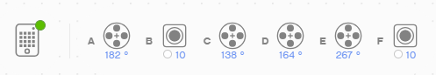
Objetivos
Aprender a ver os valores de sensores no Spike Prime

Slide 3
Por que você precisa dos dados de sensors?
Dados de sensores podem...
Ser usados para programas com mais facilidade (sem chutes!)
Ser usados para programar com mais precisão
Ser usados para resolver bugs e problemas de contrução
O SPIKE Prime não tem tela, mas você pode visualizar os dados de sensores com o Hub Dashboard.

Slide 4
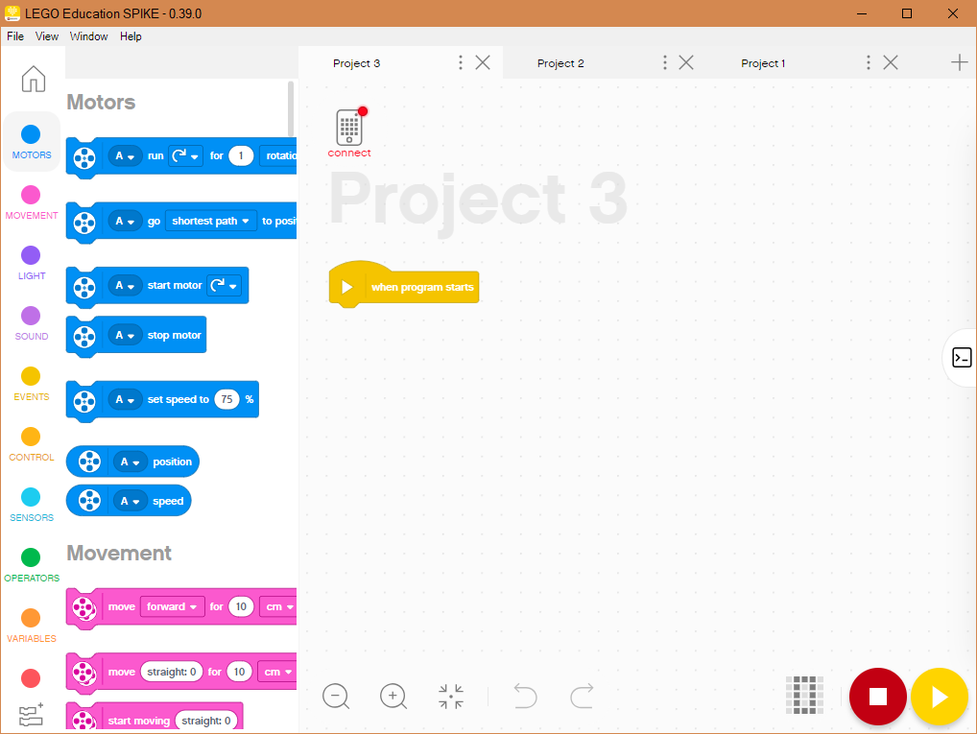
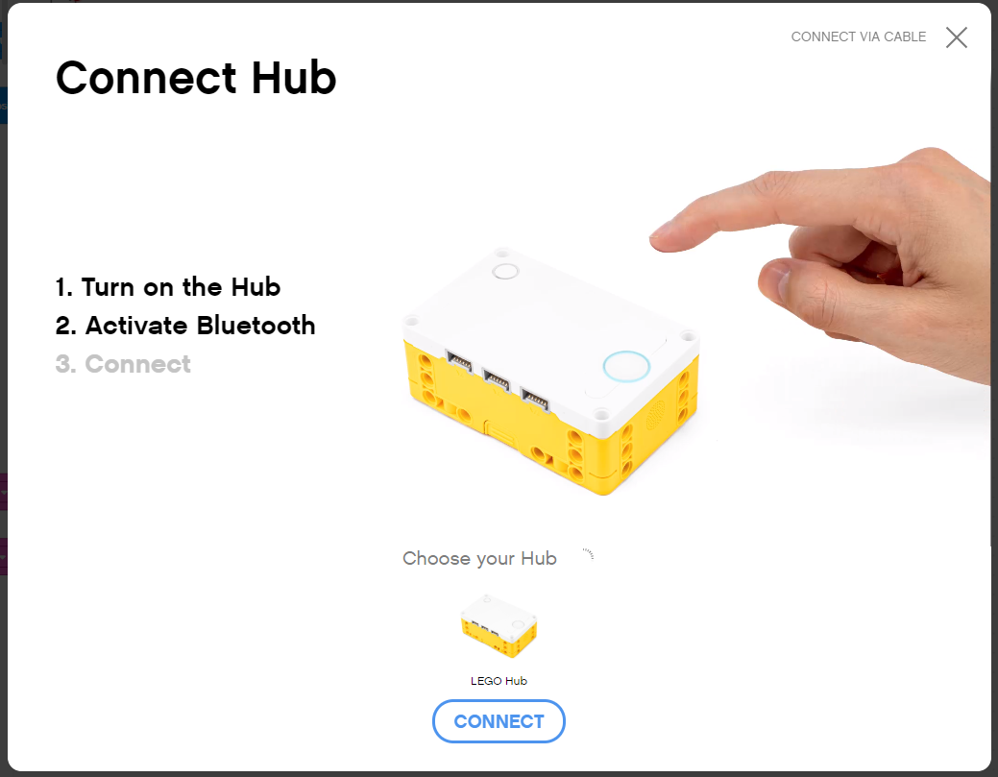
Você deve estar conectado ao hub
Para visualizar qualquer dado, primeiro você deve se conectar ao Hub

Slide 5
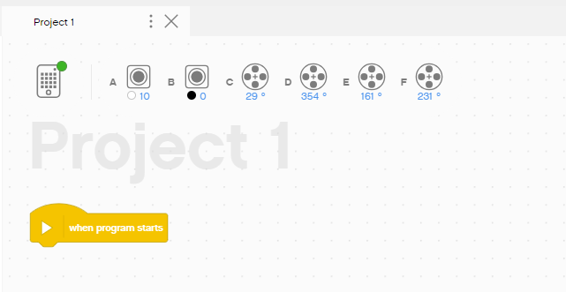
Valores dos sensores na página do projeto
Uma vez conectado ao Hub, valores de sensores e motores são visíveis no topo de cada projeto.

Slide 6
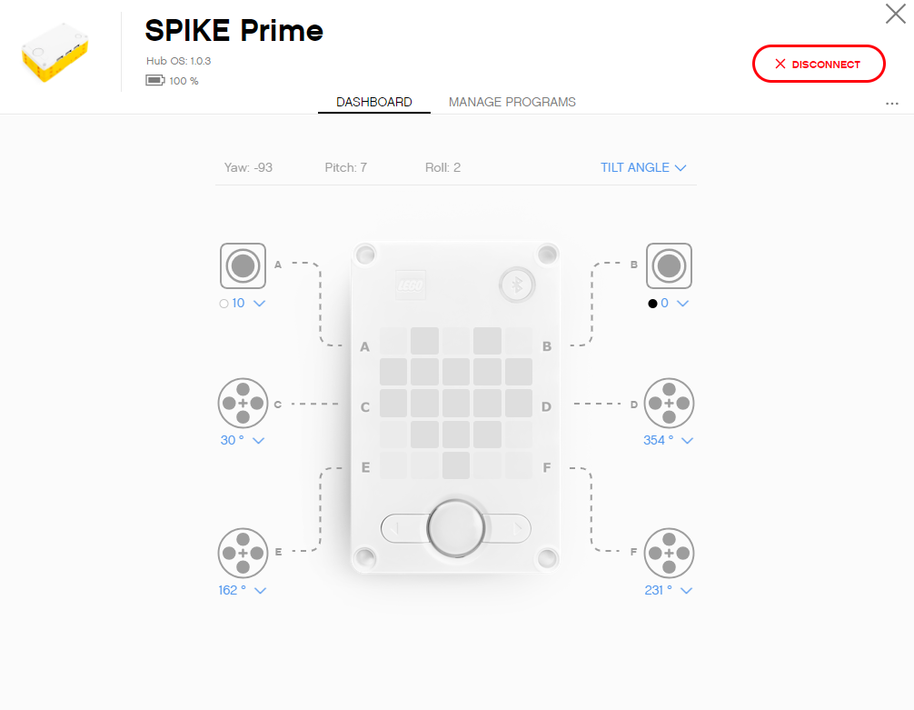
Valores dos sensores no Dashboard
Ao clicar no ícone do Hub você é levado ao Dashboard onde pode ver mais dados de sensores.

Slide 7
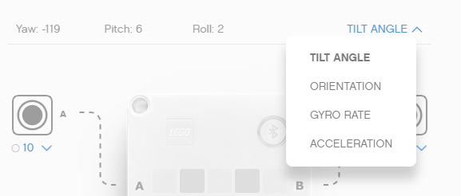
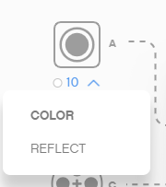
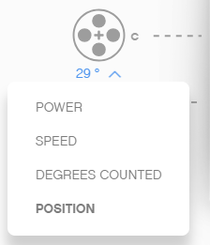
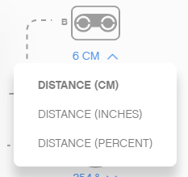
Dados mais detalhados no dashboard
Através do Dashboard você pode obter informações extras sobre cada motor e sensor conectados.
Selecione o modo usando a seta para baixo.
Você também tem acesso aos dados do giroscópio.
Giroscópio
Sensor de cor
Motores
Sensor de distância

Slide 8
Dados de Sensores são poderosos
Dados de sensores te ajudam a programar melhor e a resolver bugs
Em nossos outros tutoriais usaremos sensores com frequência.
Conforme você completa cada desafio irá perceber como os sensores lhe ajudam.
O próximo slide contém vários exemplos para refletir sobre.

Slide 9
Quando esses dados são úteis?
Reduz tentativa e erro: Eu desejo que o robô faça uma determinada curva, mas não estou seguro quanto ao valor. Como posso prevê-lo sem chutar?
Solucionar bugs: O robô falhou em seguir a linha verde como eu programei. Porque isso ocorreu? Qual cor o robô viu?
Verificar montagens: Eu construí meu robô com o sensor de força um pouco dentro do mesmo. Não tenho certeza que o sensor de força está sendo pressionado o suficiente. Como verificar isto?
Testar sensores: Eu programei meu robô para parar a 20 cm de um objeto. Mas ele parou antes. O sensor esta funcionando corretamente? Como eu posso ver o que o sensor de distancia vê?

Slide 10
CRédiToS
Esse tutorial foi criado por Sanjay Seshan e Arvind Seshan para SPIKE Prime Lessons
Mais tutoriais em www.primelessons.org
Traduzido para o português por Lucas Colonna
This work is licensed under a Creative Commons Attribution-NonCommercial-ShareAlike 4.0 International License.

